Slide 1

Trabalho de Conclusão do Curso
Analise e Desenvolvimento de Sistemas
1
Projeto – Cory Lanchonete
Notes:
Para alterar a imagem no slide, selecione e exclua a imagem. Em seguida, use o ícone Imagens no espaço reservado para inserir sua própria imagem.

Slide 2
Equipe Flame Pixel Studio – Membros
2
Equipe para o Jogo
Equipe para o Website
Miguel Augusto Stanichesqui Torres Nunes
Diogo de Oliveira Vieira
Antônio Cesar da Silva Santos
Lucas Borges Santos
Gustavo Teles Gonçalves

Slide 3
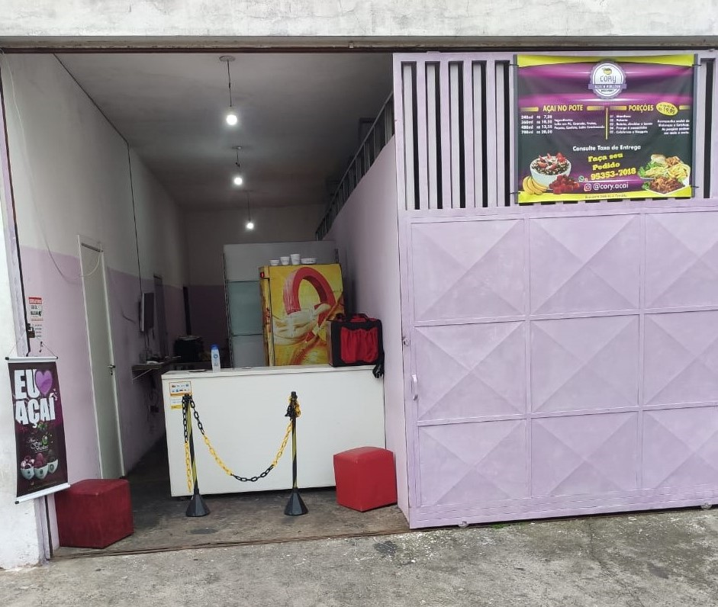
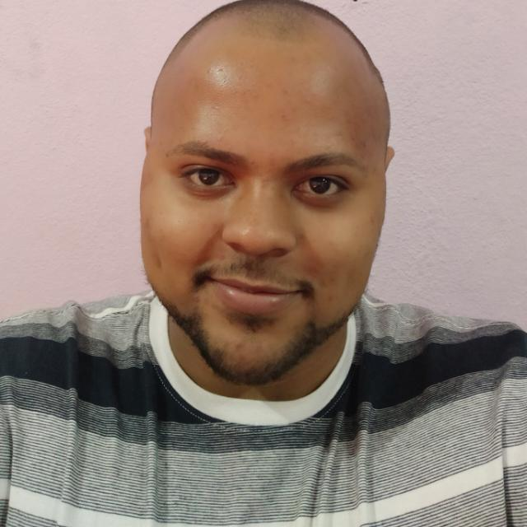
Cliente
3
Lanchonete - Cory Açaí e Porções Delivery
Dono da Lanchonete: Bruno Cory

Slide 4
Problema
4
Atualmente a lanchonete cory esta sofrendo alguns problemas relacionados com a falta de cliente e atratividades, pois com o inicio do atual estado do mundo dificilmente houve reconhecimento da lanchonete e uma grande taxa de lucro.

Slide 5
Soluções e Propostas
5
A equipe Flame Pixel Studio desenvolveu um website simples e atrativo para a lanchonete cory, com essencial para os clientes se informarem sobre a nova lanchonete, o cardápio atual com os preços de cada lanche e principalmente o bônus que a própria equipe desenvolveu para sanar a questões de entretenimento e atratividade do estabelecimento, sendo um jogo mini-jogo com um cupom capaz de oferecer descontos em alguns lanches.
Em torno do projeto desenvolvemos um sistema administrativo simples e rentável para o administrador do site, que poderá visualizar os cupons criados, deletar e até mesmo adicionar novos para os usuários conquistarem todo mês.

Slide 6














Ambiente e Tecnologia
6

Slide 7
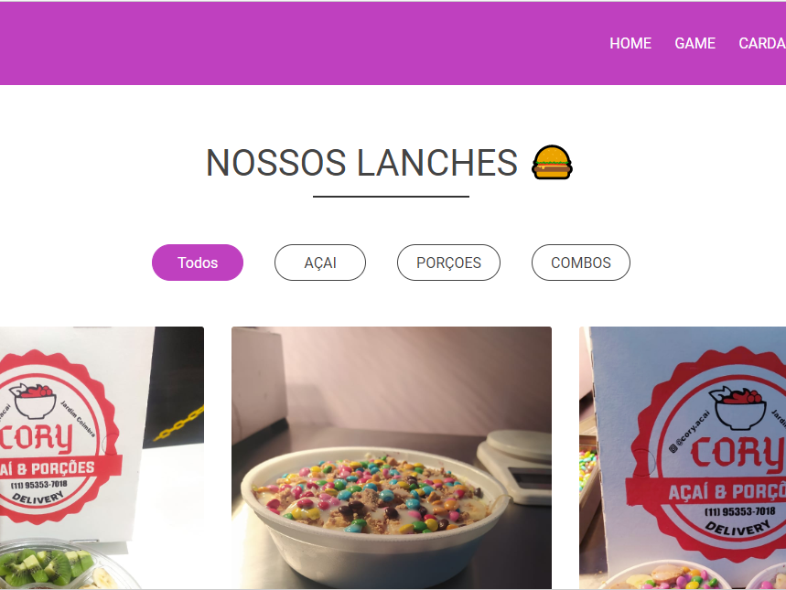
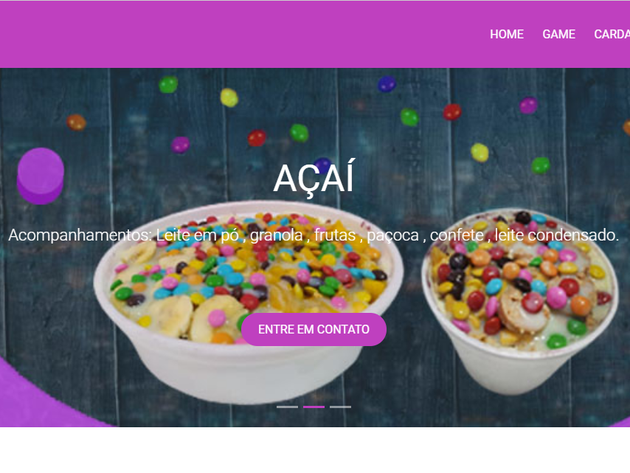
WEBSITE - VIEW
7
Lista de Cardápio
Página Principal

Slide 8
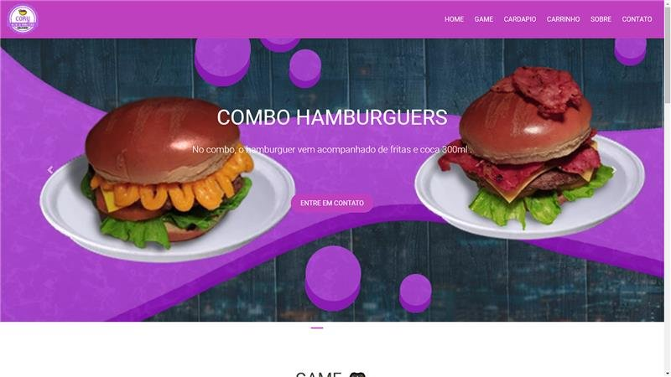
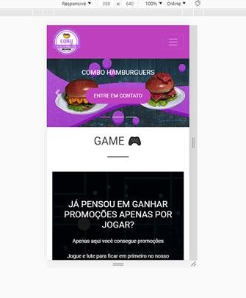
RESPONSIVIDADE
8
Nossas páginas webs conta com responsividade do bootstrap sendo ele pratico é fácil de manipulação.

Slide 9
Principais Funcionalidades
9
Sistema de rank em “tempo real” que envia os dados dos pontos, após a finalização da partida do usuário.
Sistema de criação, visualização e exclusão de cupons.
Sessão para o administrador, totalmente segura
Website totalmente responsivo para a plataforma mobile
Sistema de entrega de cupom, após metas

Slide 10
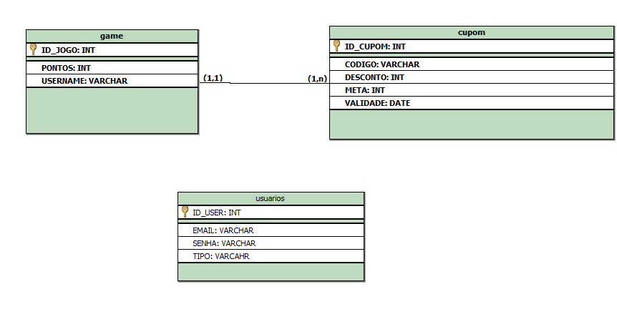
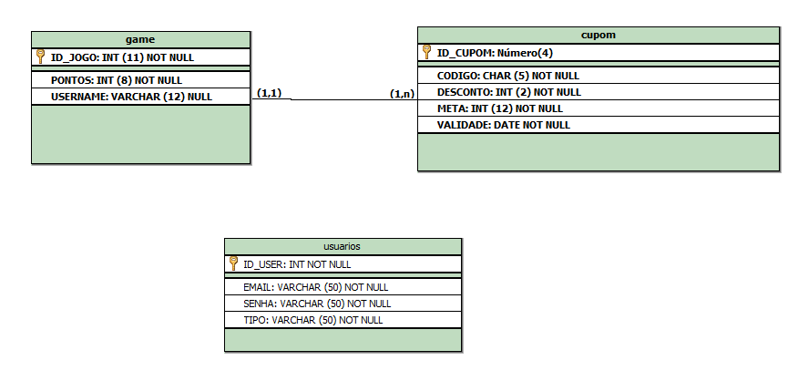
Modelo do Banco de Dados
10

Slide 11
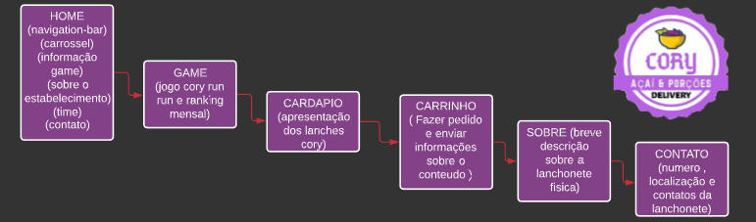
Mapa de Navegação
11

Slide 12
Links
12
aaaaa

Slide 13
COMENTARIOS FINAIS
13
Se houver duvidas utilize a função de “levante a mão” ou digite no chat que iremos responder em seguida.
Obrigado por assistirem e até a apresentação final.

